Slide 1
PHÒNG GD&ĐT QUẬN LONG BIÊN TRƯỜNG MẦM NON ĐÔ THỊ VIỆT HƯNG
LĨNH VỰC PHÁT TRIỂN TÌNH CẢM KỸ NĂNG XÃ HỘI
Đề tài: Cảm ơn, xin lỗi (Giá trị sống khoan dung)
Lứa tuổi: Mẫu giáo lớn (5-6 tuổi)
Số lượng: 25-30 trẻ
Thời gian: 30-35 phút
GV: Nguyễn Phương Hồng Nhung

Slide 2

Cô và trẻ cùng hát bài hát: “Con chim vành khuyên”

Slide 3
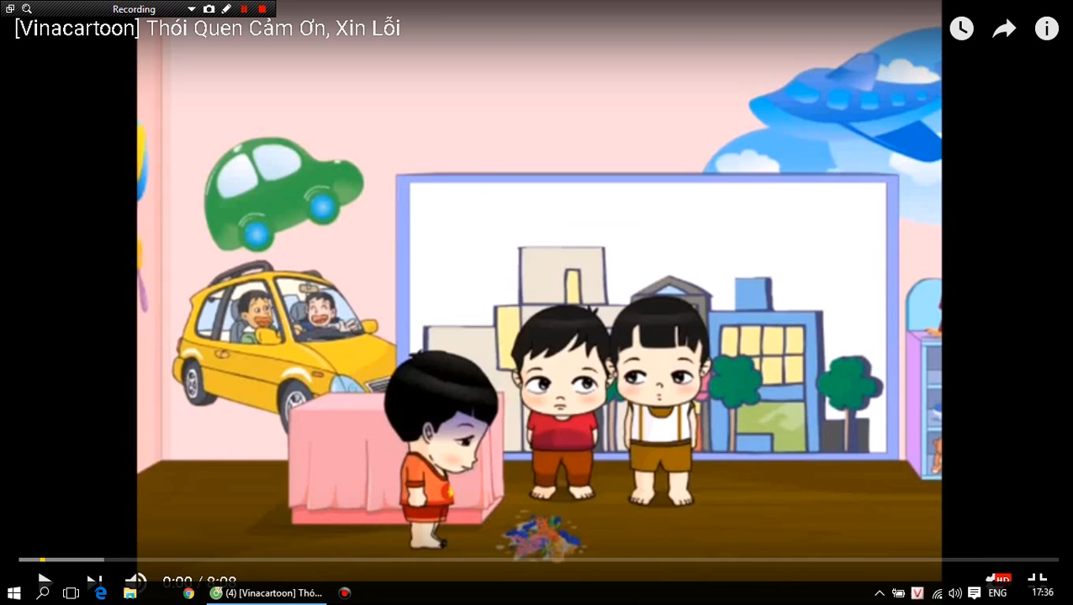
Trẻ cùng xem video “Thói quen nói lời cảm ơn, xin lỗi”

Slide 4
- Trong giờ ra chơi các bạn đã chơi trò chơi gì? Các bạn chơi ở đâu?

Slide 5
- Khi các bạn chơi trò chơi thì chuyện gì đã xảy ra? Lúc đó, các bạn cảm thấy ntn?

Slide 6
- Ai đã đứng ra nhận lỗi? - Hành động của bạn An có đáng khen không? Vì sao ?

Slide 7
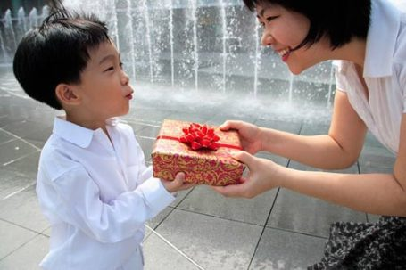
Tình huống: Bạn Tý, được cô Lan, bạn của mẹ tặng cho một bộ đồ chơi rất đẹp
Hôm nay, cô Lan bạn của mẹ đến nhà tý chơi và mang theo một bộ đồ chơi rất đẹp để tặng. Vừa mở cửa, Tý vội chạy lao đến chỗ cô lan và reo lên: “A… đồ chơi, đẹp quá” và ôm chộp lấy luôn bộ đồ chơi đó mà chưa kịp nói cảm ơn.
Thấy vậy, mẹ liền nhắc nhở Tý: “Con đã cảm ơn cô Lan chưa?”. Tý quay đầu lại và vội nói: “Cháu cảm ơn cô” và chạy luôn lên phòng của mình.

Slide 8
Chúng ta cần nói lời cảm ơn, xin lỗi khi nào? (Trẻ kể ra)

Slide 9
Trò chơi: Ai giỏi nhất

Slide 10
Trong cuộc sống hàng ngày, khi nào chúng ta cần nói lời cảm ơn?
1. Khi được người khác quan tâm, giúp đỡ
2. Khi mình mắc lỗi
3. Khi mình làm phiền người khác

Slide 11
Khi nào chúng ta phải nói lời xin lỗi?
1. Khi ngoan ngoãn, vâng lời
2. Khi mình làm được việc tốt
3. Khi làm điều gì sai trái hoặc làm phiền người khác

Slide 12
Cần phải thể hiện thái độ như thế nào khi nói lời xin lỗi?
Phải tỏ thái độ lịch sự, chân thành
2. Phải tỏ thái độ thân mật
3. Chỉ cần cưới và nói xin lỗi

Slide 13
Biết cảm ơn xin lỗi là thể hiện điều gì?
Thể hiện mình là người lịch sự, văn minh và biết tôn trọng người khác
2. Thể hiện mình là người nhã nhặn
3. Thể hiện mình là người lịch sự

Slide 14
Kết luận: Các con ạ! Các con phải biết nói lời xin lỗi khi gây ra lỗi hay làm phiền đến ai đó ; còn khi các con nhận được món quà hay sự giúp đỡ, quan tâm từ người khác thì phải biết nói lời cảm ơn. Biết nói lời cảm ơn, xin lỗi đúng chỗ là cách ứng xử thể hiện là người học trò ngoan đấy.

Slide 15
Kết thúc
Chúc các con có một buổi học bổ ích !

